Slide 1


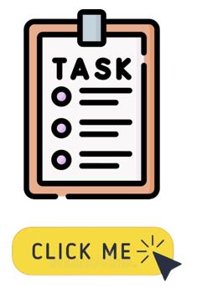

Slide 2
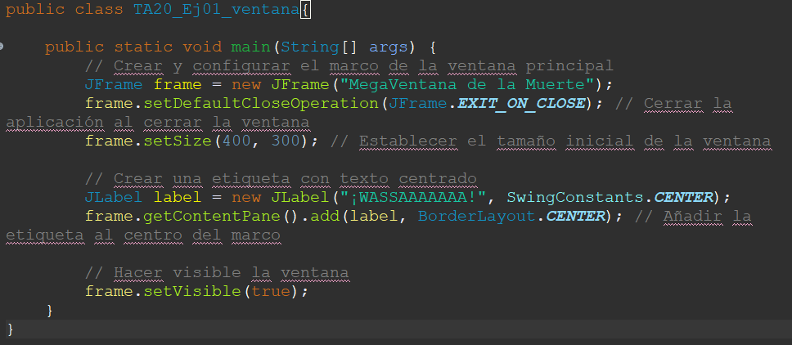
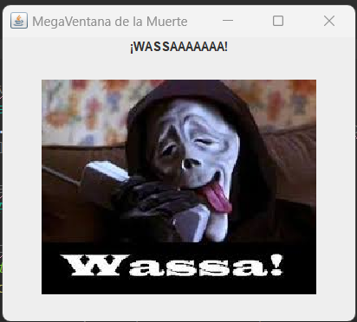
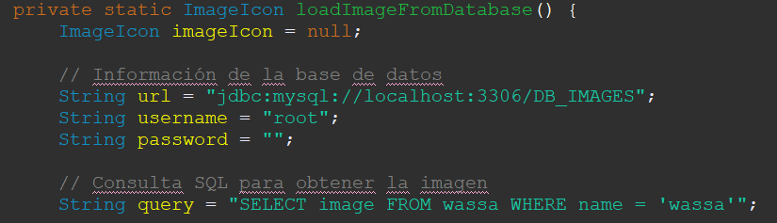
Hemos creado una ventana con título propio, una etiqueta y una imagen.
La imagen está descargada desde la base de datos que hemos creado (DB_IMAGES), y buscamos la imagen a través de la consulta por su nombre.

Slide 3
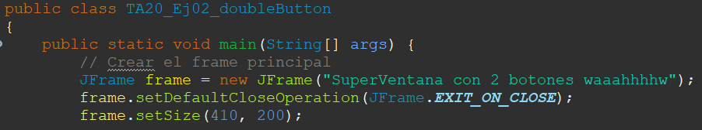
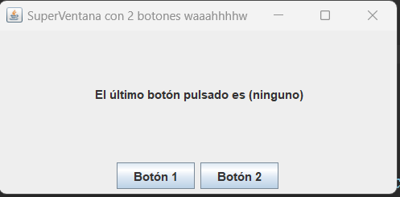
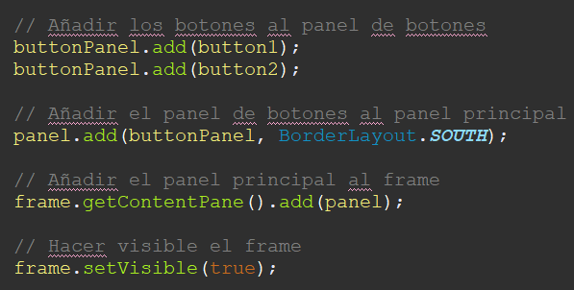
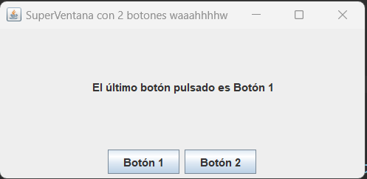
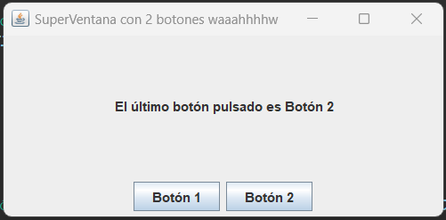
En este panel hemos añadido una etiqueta y dos botones.
Los eventos de los botones hacen cambiar la etiqueta, expresando qué botón fue pulsado el último.
Si aún no han sido pulsados, se muestra la etiqueta por defecto.

Slide 4
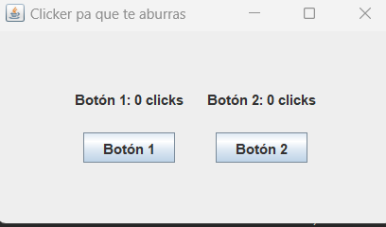
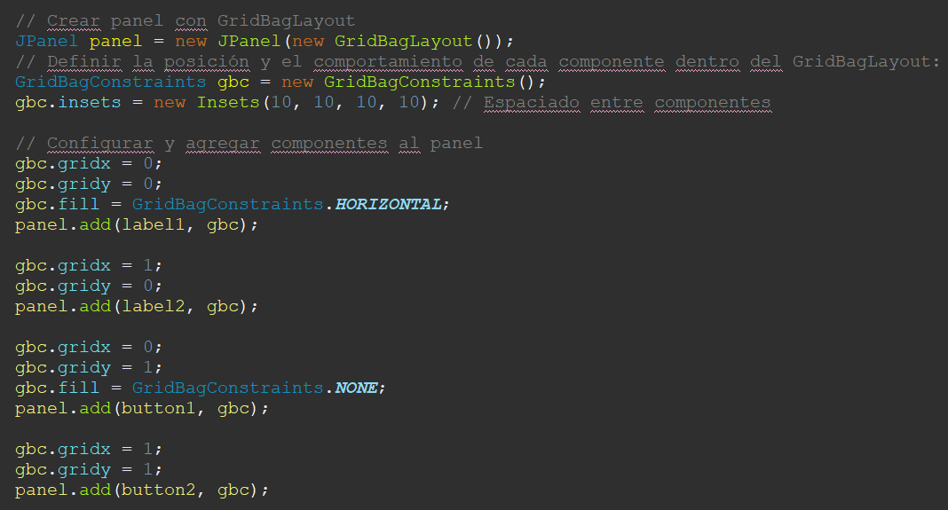
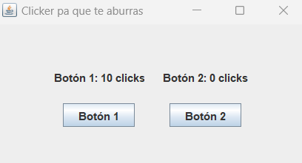
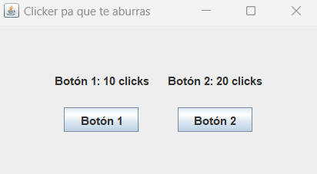
Hemos utilizado un GridBagConstraints sin definir, al cual le hemos ido añadiendo las label y los botones que queríamos; también hay un espaciado entre los componentes para una mayor diferenciación visual de los componentes.
Los label se van sobreescribiendo según el Evento de los botones. Cada click al botón suma 1 al contador de clicks de ese botón; el resultado se muestra en el label correspondiente.

Slide 5
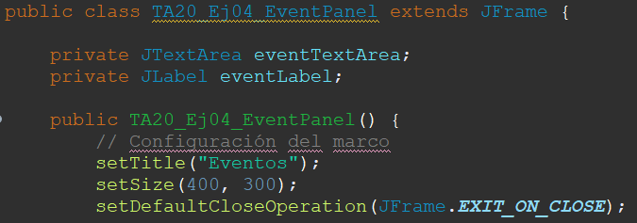
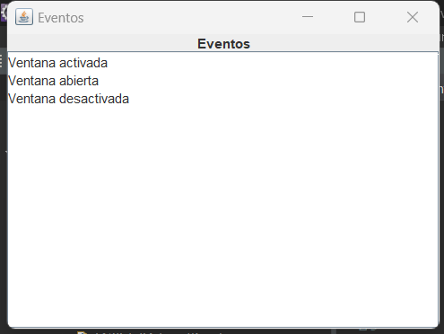
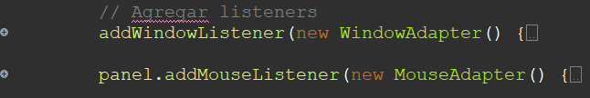
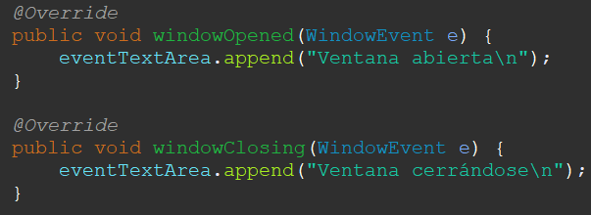
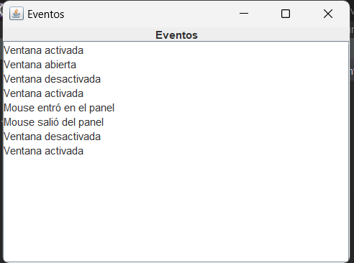
En este panel hemos añadido una TextArea que va recogiendo los “eventos” que suceden al panel, como puede ser minimizar a ventana, pasar el mouse por encima, etc. Todos esos eventos son @Override’s, situados en los Listener adecuados.

Slide 6
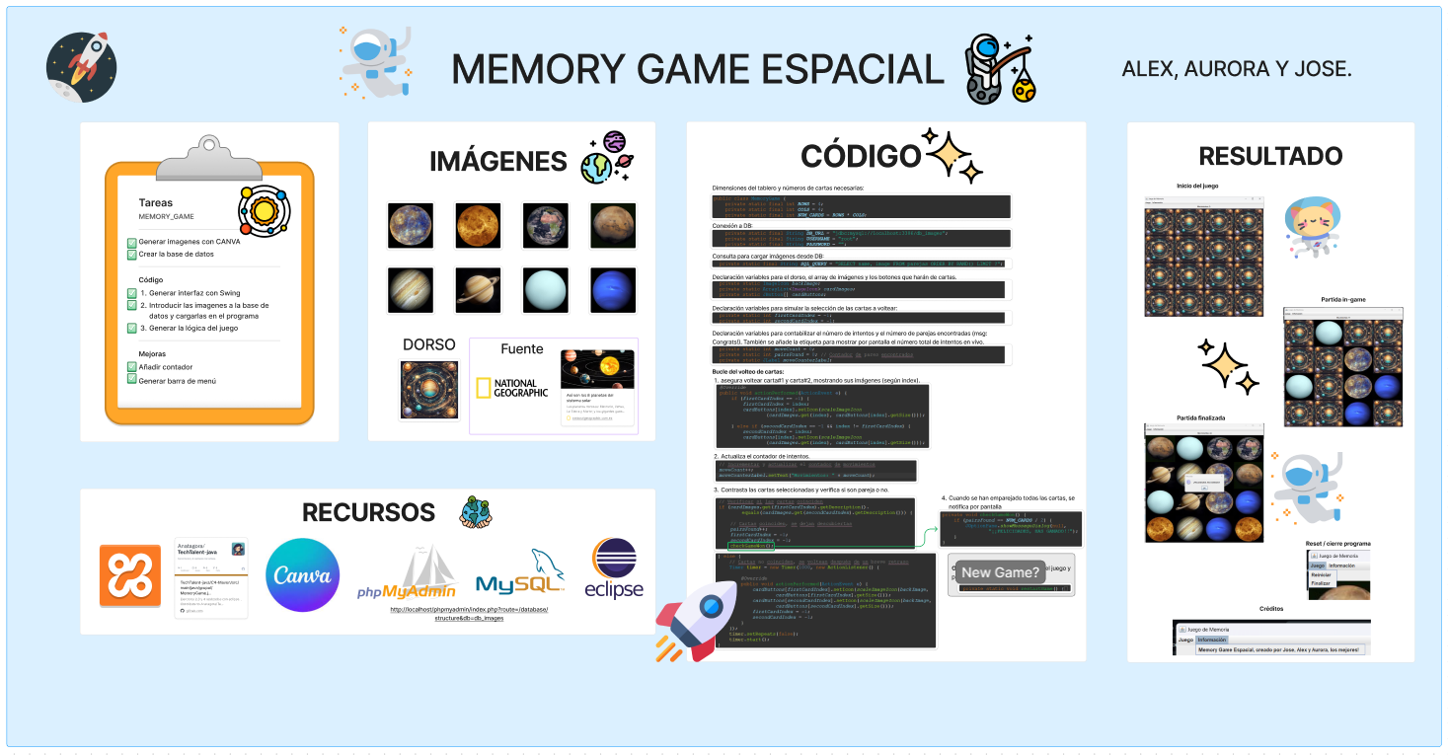

Slide 7

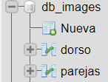
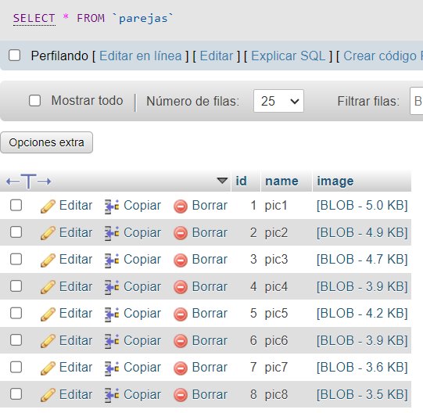
Hemos realizado una breve presentación del código.
Jose se ha encargado de la introducción y función del programa.
Aurora ha explicado cómo hemos trabajado y superado los retos que nos hemos encontrado durante el proceso.
Yo he explicado el código, cuyas líneas claves están visibles y explicadas en la presentación del Figma.
Hemos comentado entre todos que:
Al inicio, utilizamos ToggleButton, pero éstos no nos dejaban incluir imágenes, por lo que cambiamos a Jbutton.
Empezamos a trabajar con imágenes, las cuales se duplicaban para formar parejas.
Pasamos de cargar las imágenes desde local a una DB.
La DB (DB_images) no era compartida; la íbamos actualizando mediante export e import de queries.
Tuvimos algunos problemas con el tamaño de las imágenes, pero pudimos solventarlo.
Como mejora, podríamos haber añadido un modo 2 jugadores, en el cual, al acertar parejas consecutivas, se contase el intento al fallar o ganar, por lo que podríamos añadir un contador de parejas (J1 vs J2).
También, aprovechando la DB, podríamos generar un histórico a modo de Récord de intentos, donde se guardase el récord con menor intentos y se sobrescribiera si se superase.

